Slide 1

PharmaPlus Segunda Entrega del Proyecto

Slide 2
Caso de uso #1-SEARCH
Descripción: Búsqueda de precio de un medicamento Actores
Usuario
Pharma Plus Precondición: La webapp está corriendo y se encuentra situada en la página principal Flujo básico
El usuario da click en la barra de búsqueda
El usuario escribe el nombre del medicamento
Pharma Plus actualiza la lista de productos en la pantalla con cada nueva letra
El usuario termina de escribir
El usuario da click al producto de su interés
Pharma Plus despliega la lista de farmacias que ofrecen el medicamentos ordenadas por precio, de menor a mayor
FIN
Extensiones
El usuario ve en la página principal el medicamento que necesitaba. Salta al paso 5.

Slide 3
Caso de uso#2-SEARCH
Descripción: Búsqueda de precio de un medicamento histórico Actores:
Usuario
Pharma Plus Precondición: La webapp está corriendo y se encuentra situada en la página principal. Flujo básico:
El usuario da click en la barra de búsqueda
El usuario escribe el nombre del medicamento
Pharma Plus actualiza la lista de productos en la pantalla con cada nueva letra
El usuario termina de escribir
El usuario da click al producto de su interés
Pharma Plus despliega la lista de farmacias que ofrecen el medicamentos ordenadas por precio, de menor a mayor
El usuario desliza hacia abajo la lista de farmacias para encontrar el registro histórico
FIN
Extensiones
El usuario ve en la página principal el medicamento que necesitaba. Salta al paso 5.

Slide 4
Métodos de Inspección
• H – Llevar las manos al teclado o ratón: 400 ms.
M – Acto mental rutinario para pensamiento o percepción: 1100 ms al tomar en cuenta un usuario promedio.
W(t) – Tiempo de espera para respuesta del sistema: 800 ms al tomar un promedio de la interacción del sistema y respuestas de búsqueda.
Escenario principal: Ana decidió usar el sitio web (plataforma) Pharma Plus, usando el buscador incluido y sin crear una cuenta, Ana buscó el medicamento que necesitaba, que este caso era insulina, y rápidamente encontró todas las farmacias cercanas que lo vendían. Ana filtró todos los resultados de menor precio a mayor y vio que una farmacia una distancia de 2.5 km de su casa vendía ese mismo medicamento a un precio mucho menor. Ana se sintió segura al ver que el precio actual ha sido el precio más bajo en mucho tiempo.
Recorrido Cognitivo: Método Keystroke Level Model con las consideraciones siguientes:
K – Keystroke: 280 ms o 40 wpm al tomar en cuenta un usuario promedio.
P – Apuntar el ratón a un elemento de la pantalla: 1100 ms.
B – Presionar o soltar el botón del ratón: 100 ms.

Slide 5
Medición de las pruebas de usabilidad
Los objetivos del plan de pruebas son:
Determinar el tiempo de respuesta tras cada búsqueda realizada
Determinar el tiempo de disponibilidad de servicio
Se considerarán aceptables los resultados si el tiempo de respuesta es menor a 1 segundo y la disponibilidad del servicio es superior al 80%. Y se considerarán satisfactorios los resultados si el tiempo de respuesta es menor a 800 ms y la disponibilidad del servicio es del 99%.
La metodología para determinar el tiempo de respuesta de Pharma Plus será utilizando la aplicación JMeter para determinar el tiempo promedio de respuesta al realizar mil peticiones en un minuto. Y de forma análoga, la disponibilidad de servicio será el cociente entre las peticiones que regresan con estatus 400 y el total
de peticiones solicitadas, que en este caso serán mil en un minuto.

Slide 6
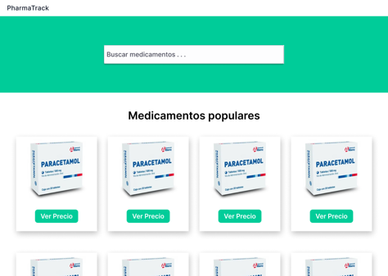
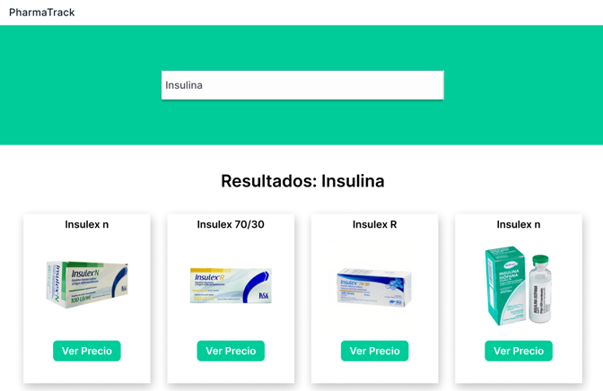
Prototipo

Slide 7
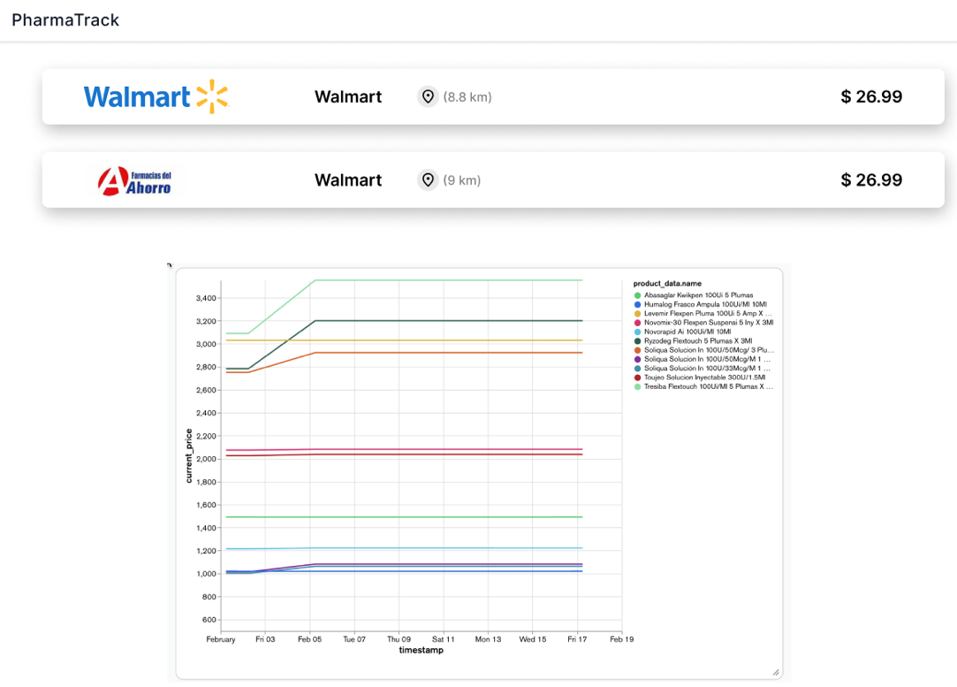
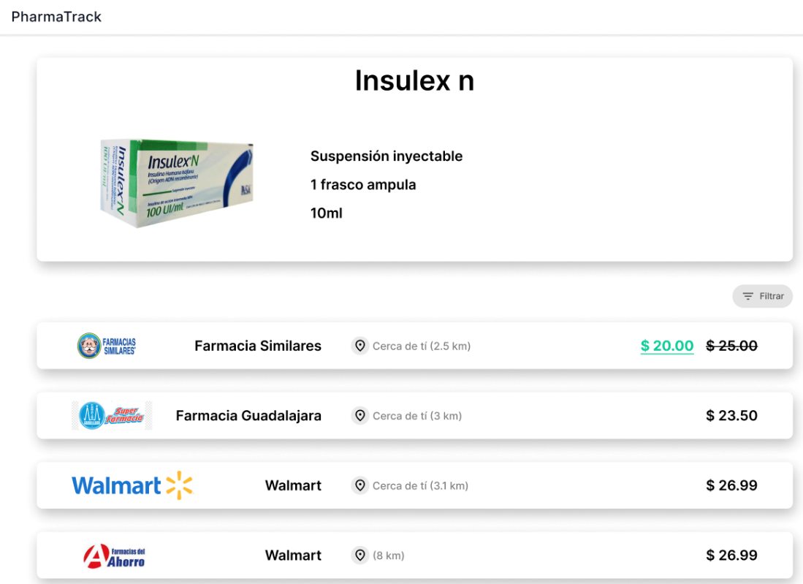

Slide 8
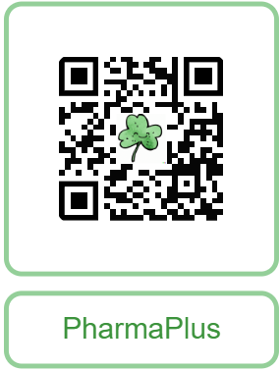
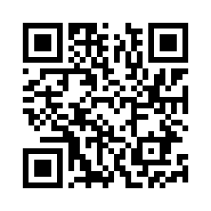
¡Gracias por su atención!
¿Alguna pregunta?

